Slide 1
Наша группа «Непоседы» заботится об охране природы
В данной презентации представлены фотографии из различных областей деятельности группы

Slide 2
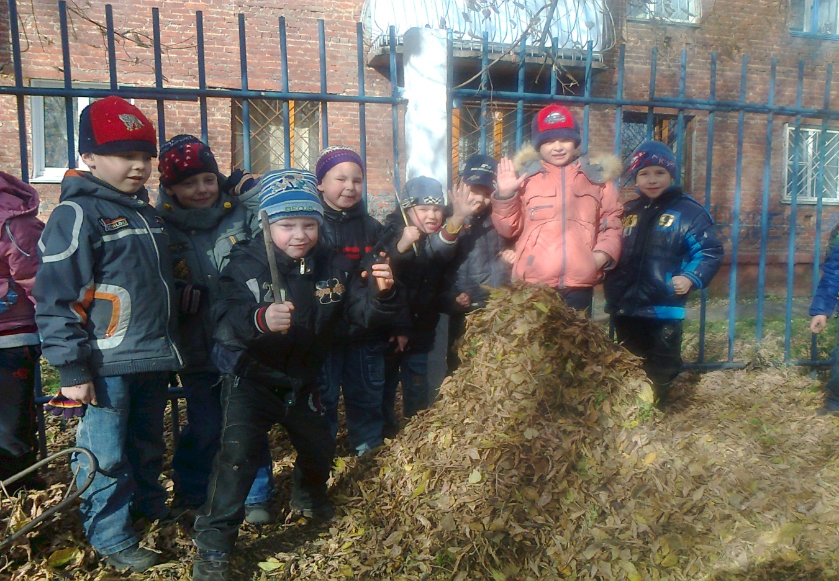
Мы убираем опавшие листья на своём участке

Slide 3
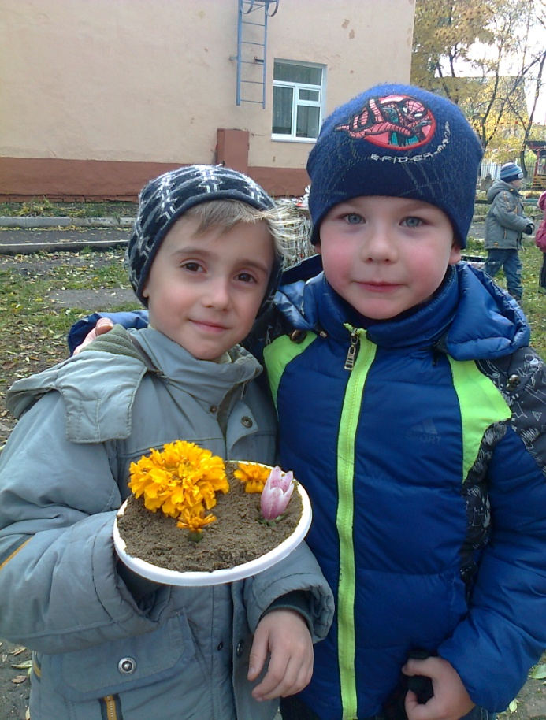
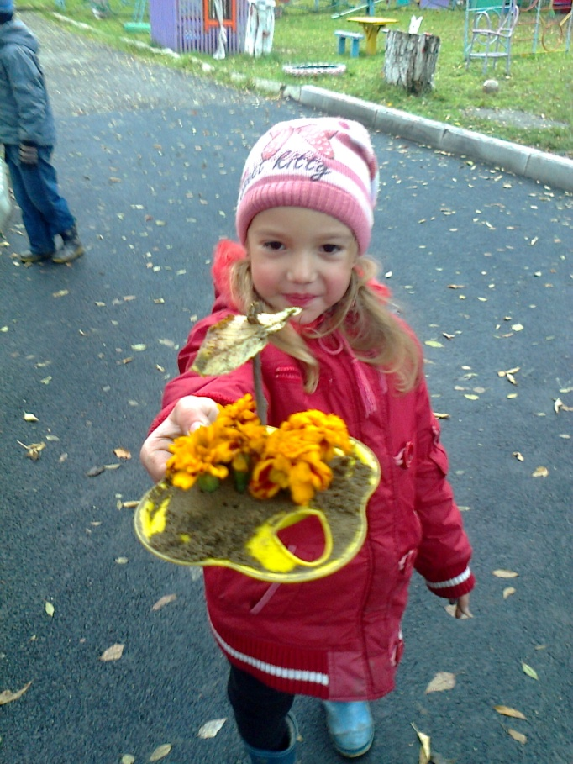
Когда убирали клумбы, то из завядших цветов мы сделали красивые композиции

Slide 4
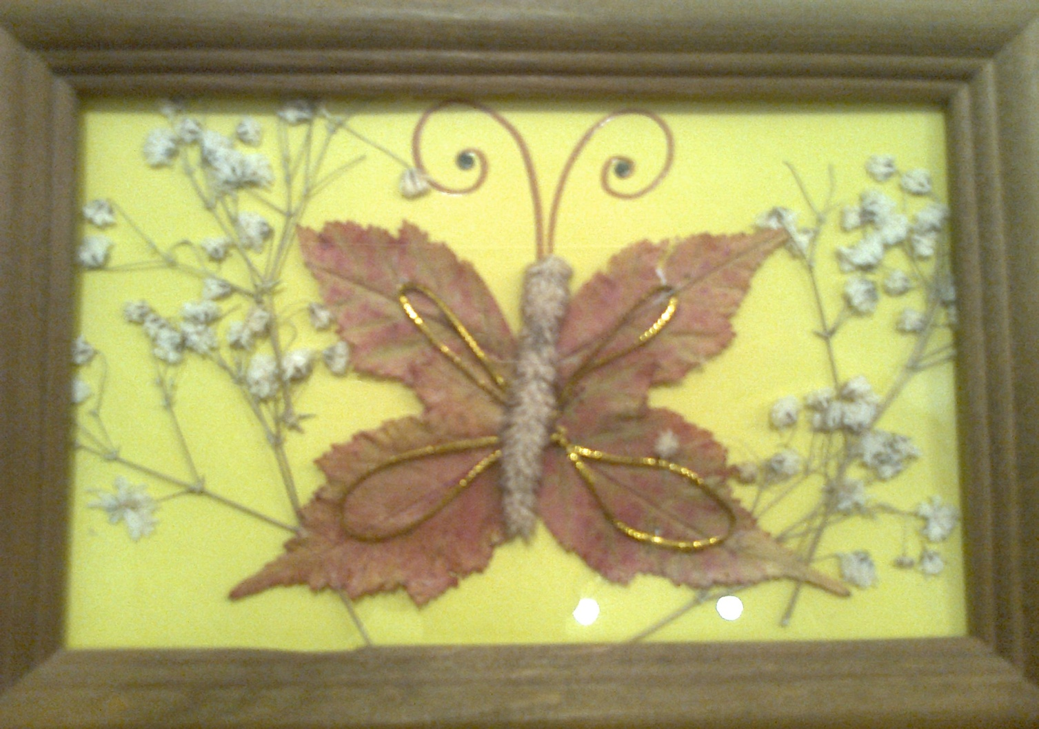
Мы хотим, чтобы люди видели как красива природа и делаем поделки из листьев и цветов

Slide 5
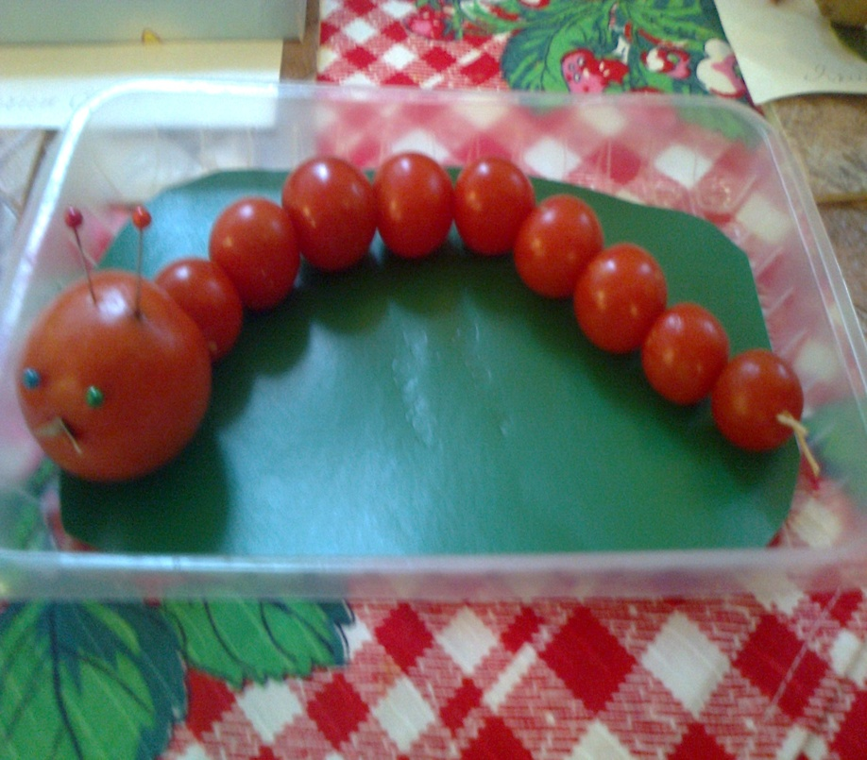
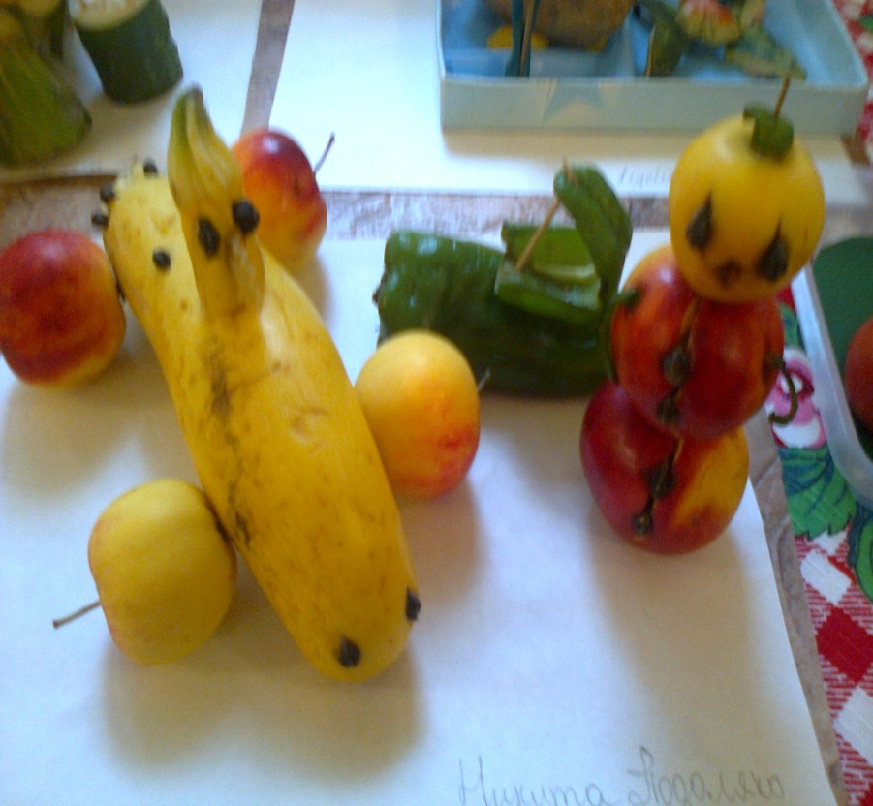
А так же вместе с родителями сделали весёлые поделки из овощей на праздник «Осенины»

Slide 6
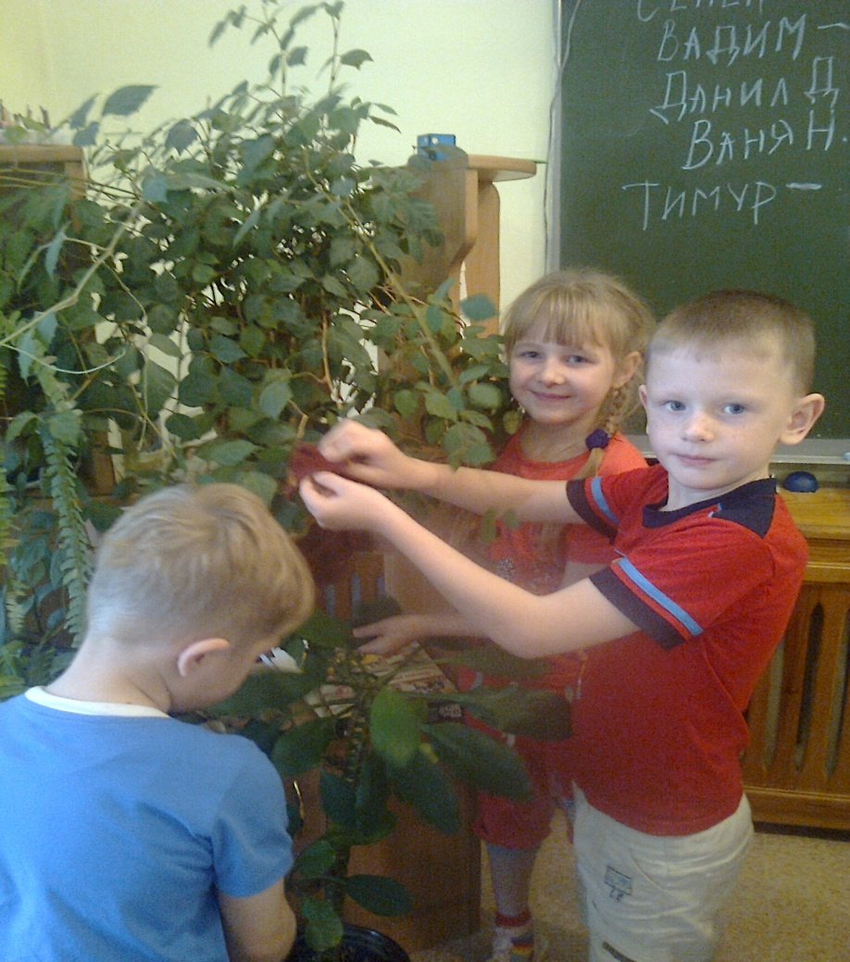
Мы ухаживаем за комнатными цветами в нашей группе

Slide 7
Сохраним природу вместе !

